Slide 1
Преемственность между дошкольным и начальным общим образованием, как фактор реализации комплекса ГТО в образовательной организации
Муниципальное бюджетное дошкольное образовательное учреждение
детский сад №41 «Рябинушка»
Подготовила:
Яковлева Сабина Юрьевна,
учитель (физическая культура)
первой квалификационной категории

Slide 2
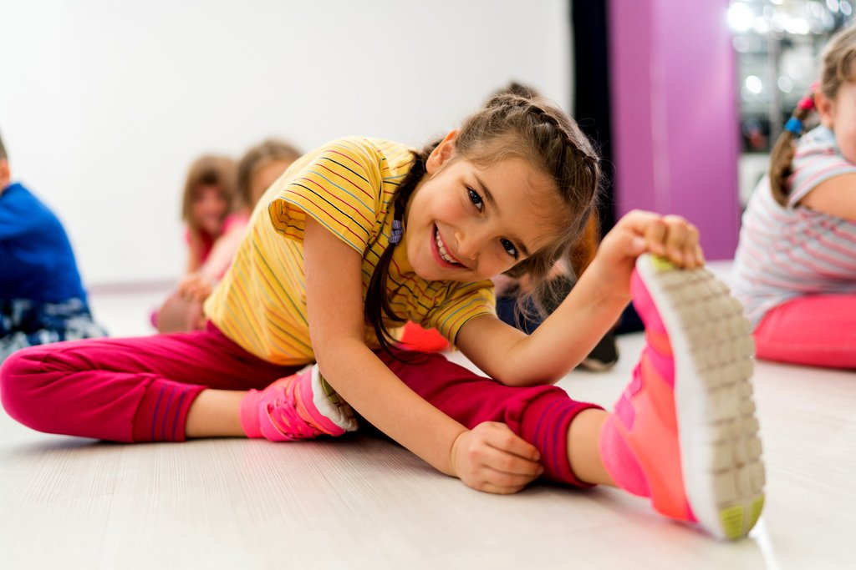
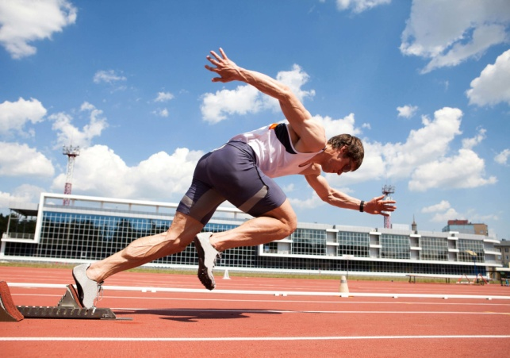
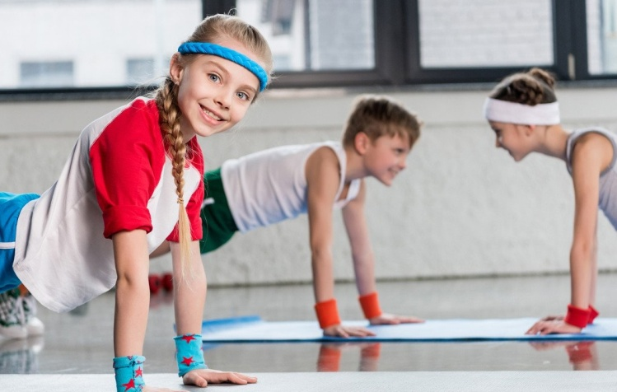
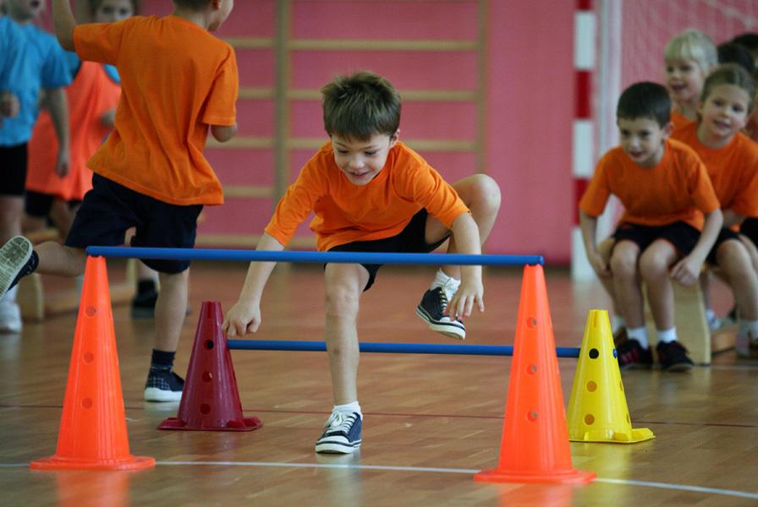
Физические качества
Быстрота
Сила
Гибкость
Выносливость
Ловкость

Slide 3

Указ Президента Российской Федерации
от 24 марта 2014 г. «О Всероссийском физкультурно-спортивном комплексе «Готов к труду и обороне» (ГТО)» (ВФСК ГТО)
Вовлечение различных слоёв населения в активные занятия физическими упражнениями и спортом

Slide 4
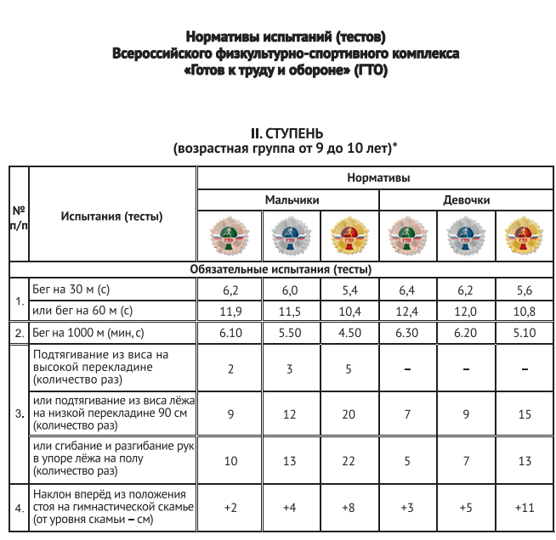
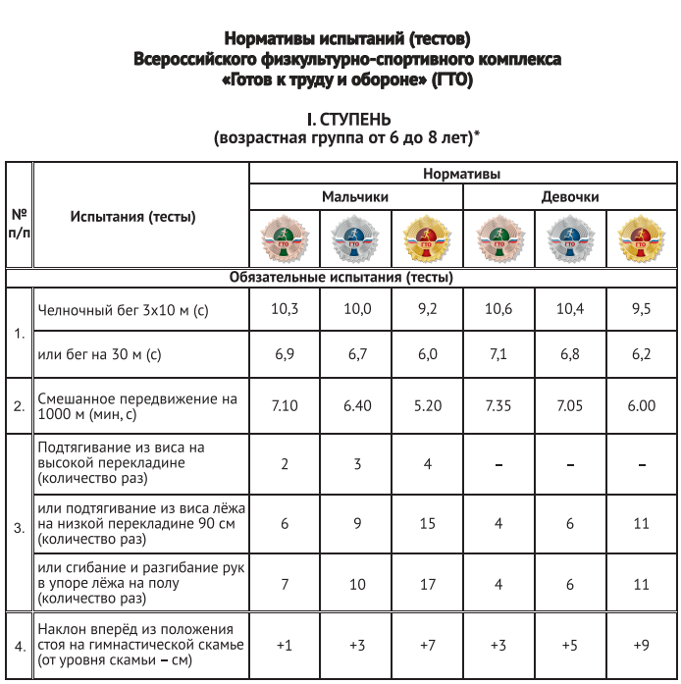

Slide 5
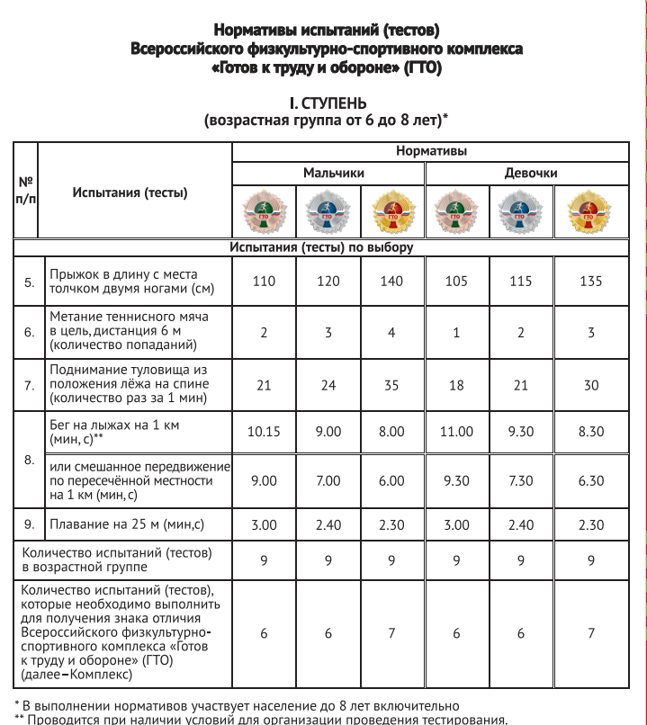
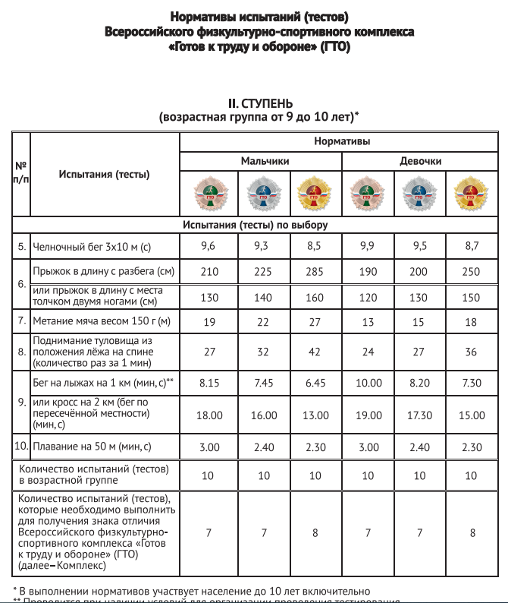

Slide 6
Задачи соревнований
«Губернаторские состязания»
1.Формирование у воспитанников образовательных учреждений, потребности в здоровом образе жизни.
2. Развитие и укрепление двигательных умений, навыков и физических качеств воспитанников ДОУ.
3. Организационно-экспериментальная апробация и внедрение отдельных видов испытаний (тестов) I ступени, входящих во Всероссийский физкультурно-спортивный комплекс «Готов к труду и обороне» (далее – ГТО).

Slide 8
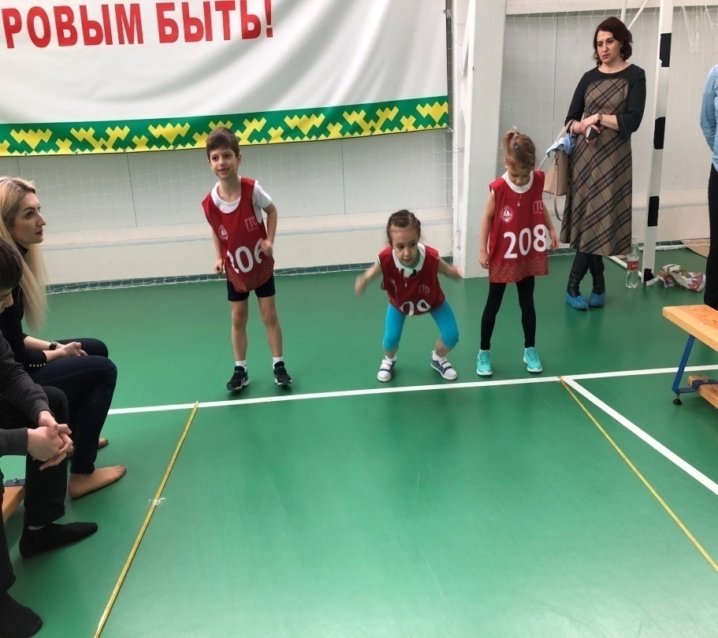
Условия преемственности и качественной подготовки
-тесное сотрудничество с педагогами дошкольных и общеобразовательных учреждений, родителями (законными представителями), специалистами центра тестирования в области физической культуры;
-оказание качественной методической помощи, по вопросам физического развития, в том числе участия детей, педагогов, родителей в сдаче норм ГТО.

Slide 9
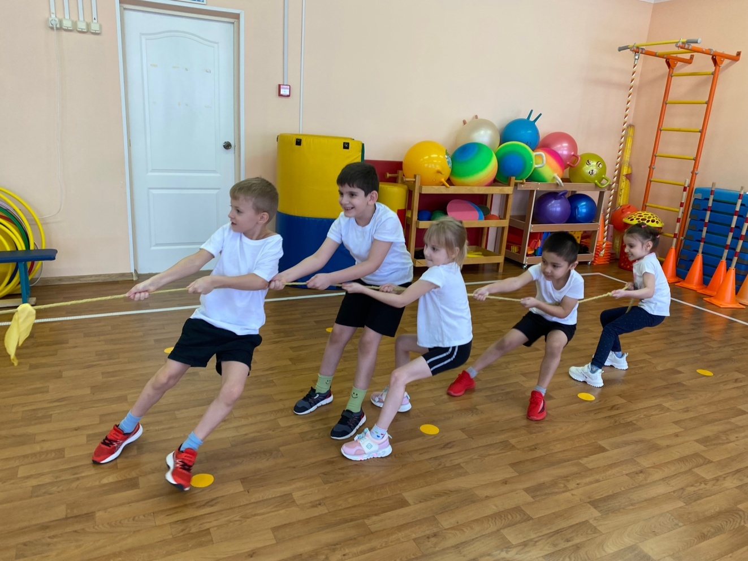
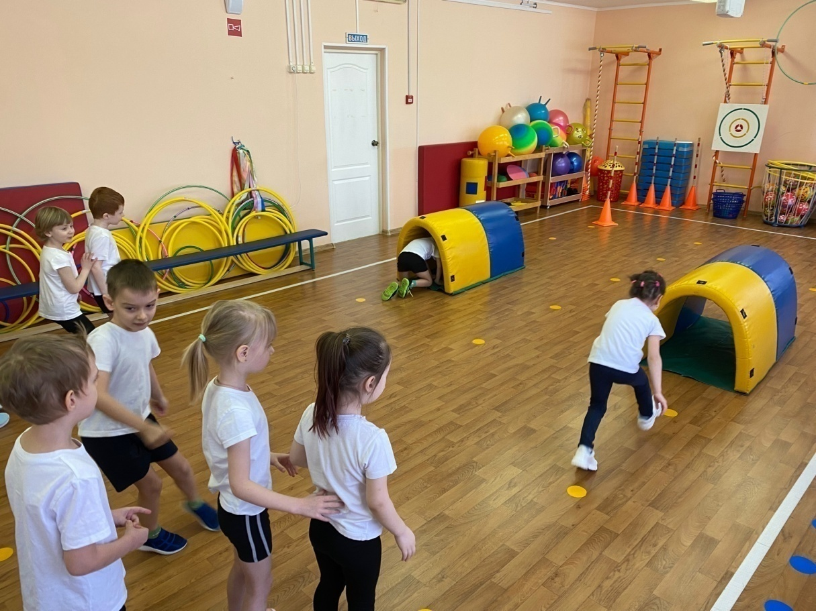

Slide 10

Консультации для педагогов
«Зачем нужно ГТО в дошкольном возрасте?»
«Комплекс ГТО для дошкольника»
«ГТО- от истории до сдачи нормативов»
«Навстречу ГТО» и т.д.

Slide 11

Работа с семьей
Информационно- просветительское
направление
Семинары
Консультации
Памятки
Физкультурно- спортивное
направление
Соревнования
Игры- эстафеты

Slide 12
Мини- анкета
Ваше отношение к комплексу ГТО и выполнению его нормативов?
Согласны ли Вы, чтобы Ваш ребенок сдавал нормы ГТО I ступени в детском саду?
Кто из вашей семьи планирует выполнить нормативы комплекса ГТО?
Сможет ли Ваш ребенок получить знак отличия?

Slide 13
Принципы комплекса «ГТО»
Добровольность и доступность
Оздоровительная и личностно- ориентированная направленность
Принцип обязательного медицинского контроля
Принцип учета региональных особенностей и национальных традиций

Slide 14
Принципы образования
Принцип оздоровительной направленности
Принцип социализации ребенка
Принцип единства с семьей
Принцип региональный специфики
Принцип доступности

Slide 15


Slide 16


